Slide 1
2.4 — Integer dan Float
Mengenal dua tipe angka dasar di Python untuk pemula
Integer / int
Float / float
Bilangan bulat tanpa bagian desimal.
Contoh: -3, 0, 7, 100
Di Python disebut int.
Bilangan yang memiliki bagian desimal.
Contoh: 3.14, 5.0, -0.75, 1.6
Di Python disebut float.
int = bilangan bulat | float = bilangan desimal

Slide 2
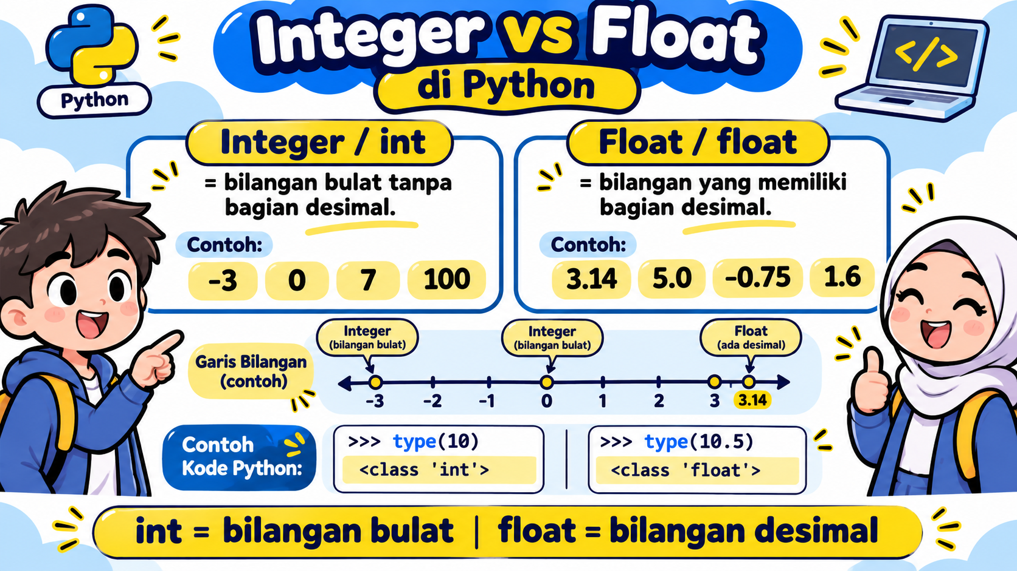
Gambaran besar: int vs float

Slide 3
Apa itu Integer / int?
Mulai dari angka yang sudah kita kenal sehari-hari
Bahasa sederhana
>>> 10
10
>>> -3
-3
>>> type(10)
<class 'int'>
Integer adalah angka bulat.
Tidak ada bagian pecahan atau angka di belakang titik desimal.
Contohnya umur 25 tahun, jumlah kursi 40, atau saldo 0.
Contoh int: -10, -1, 0, 1, 25, 1000

Slide 4
Apa itu Float / float?
Angka yang mempunyai bagian desimal
Bahasa sederhana
>>> 10.5
10.5
>>> -0.75
-0.75
>>> type(10.5)
<class 'float'>
Float dipakai untuk angka yang mempunyai bagian desimal.
Python menulis desimal menggunakan titik (.), bukan koma.
Contoh: 3.5, 10.0, -0.75.
Contoh float: 1.5, 3.14, 10.0, -2.75

Slide 5
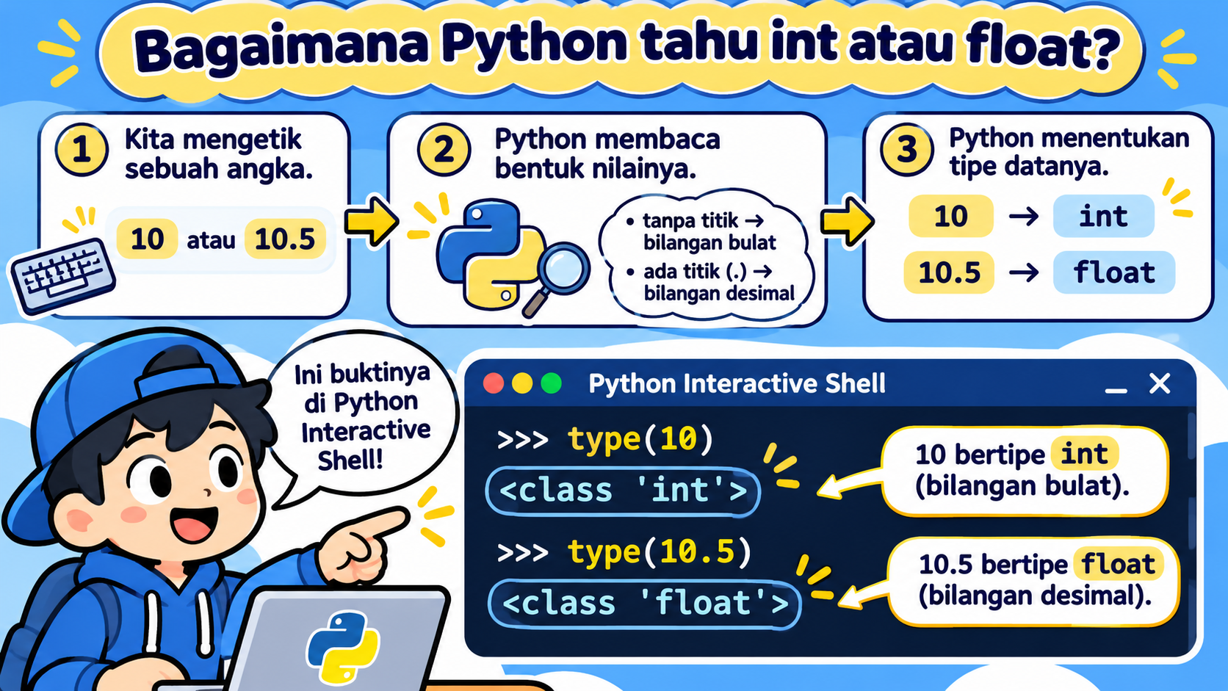
Bagaimana Python tahu int atau float?

Slide 6
Mengecek tipe angka dengan type()
type() membantu kita bertanya: “data ini jenis apa?”
>>> type(25)
<class 'int'>
>>> type(25.0)
<class 'float'>
Cara membacanya
25 adalah int karena bilangan bulat.
25.0 adalah float karena ditulis dengan bagian desimal .0.
Nilainya mirip, tetapi tipenya berbeda.
Mental model
type(nilai) → Python melihat nilai → Python memberitahu tipe datanya

Slide 7
5 dan 5.0 terlihat sama — tapi tipenya berbeda
5
5.0
Ditulis tanpa bagian desimal.
Python menganggapnya int.
type(5) → int
Ditulis dengan .0.
Python menganggapnya float.
type(5.0) → float
Nilai matematis bisa sama, tetapi representasi dan tipe datanya bisa berbeda.

Slide 8
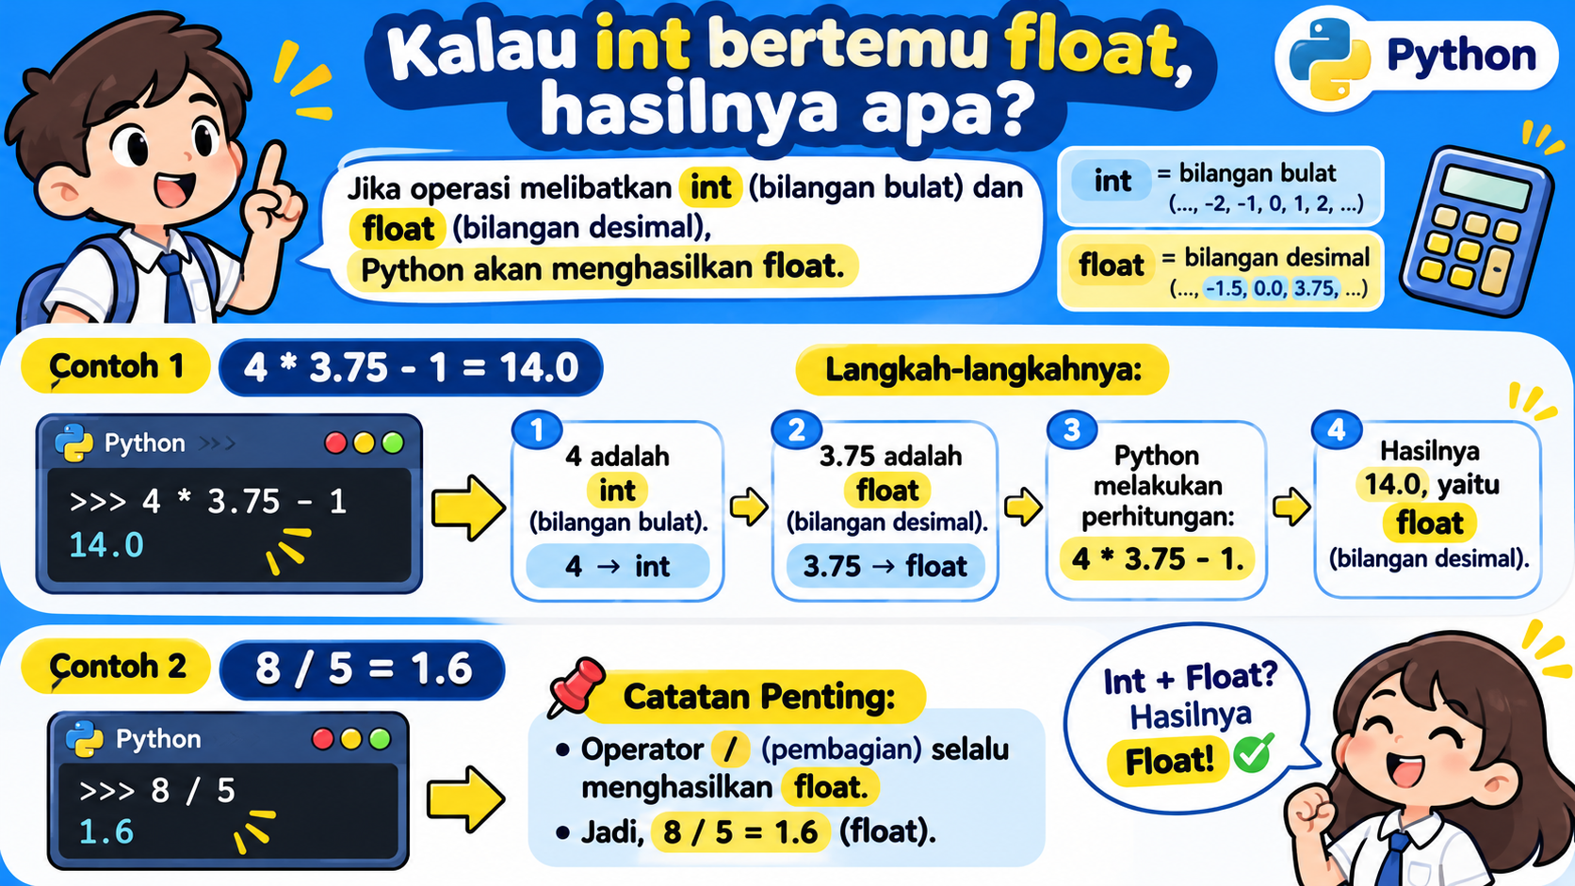
Kalau int bertemu float, hasilnya apa?

Slide 9
Kenapa 8 / 5 menghasilkan 1.6?
Operator / di Python menghasilkan nilai float
>>> 8 / 5
1.6
>>> 10 / 2
5.0
Perhatikan
Walaupun 10 dibagi 2 secara matematika hasilnya 5, Python menampilkan 5.0 ketika menggunakan operator /.
Itu karena hasil / bertipe float.
Jangan bingung
5 dan 5.0 mempunyai nilai numerik yang sama, tetapi 5 adalah int sedangkan 5.0 adalah float.

Slide 10
Kesalahan umum pemula
1. Memakai koma
2. Mengira 5.0 itu int
3. Bingung hasil /
SALAH untuk angka desimal Python:
10,5
Yang benar:
10.5
Titik (.) dipakai sebagai pemisah desimal.
Karena tidak ada pecahan yang terlihat, pemula sering mengira 5.0 adalah int.
Padahal:
type(5.0) → float
10 / 2 menghasilkan 5.0.
Itu normal. Operator / menghasilkan float.

Slide 11
Latihan kecil — tebak int atau float
Coba tebak dulu
Jawaban
1. 20
2. -7
3. 3.14
4. 0.0
5. 100.00
6. 4 * 3.75 - 1
Sebelum melihat jawaban, coba sebutkan tipenya.
1. int
2. int
3. float
4. float
5. float
6. float → hasil 14.0
Cek dengan type() di Interactive Shell.

Slide 12
Ringkasan 2.4 — Integer dan Float
int
float
Yang perlu diingat
• Bilangan bulat
• Tanpa bagian desimal
• Contoh: 10, -3, 0
• type(10) → int
• Bilangan desimal
• Menggunakan titik .
• Contoh: 3.14, 5.0
• type(3.14) → float
• int + float → biasanya float
• / menghasilkan float
• 5 dan 5.0 tipenya berbeda
• type() untuk mengecek tipe
Setelah ini: 2.5 Pembagian /, Floor Division //, dan Modulus %

